Slide 1
§3 逆矩阵

Slide 2
矩阵与实数相仿，有加、减、乘三种运算.
矩阵的乘法是否也和实数一样有逆运算呢？
这就是本节所要讨论的问题.
这一节所讨论的矩阵，如不特别说明，所指的都是 n 阶方阵.

Slide 3
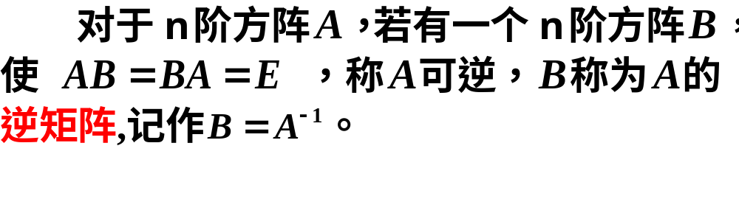
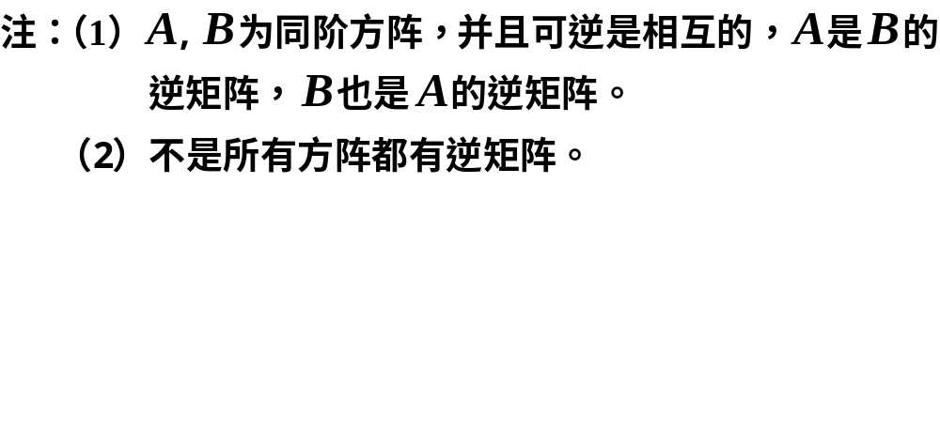
一、定义

Slide 4
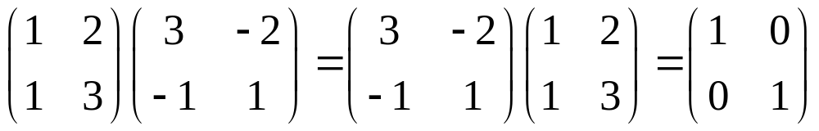
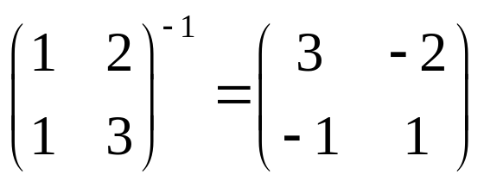
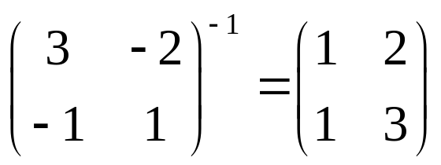
例如：
所以
，

Slide 5
下面要解决的问题是：
在什么条件下，方阵 A 是可逆的？
如果 A 可逆，怎样求 A^{－1} ？

Slide 6
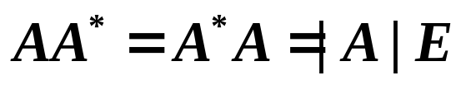
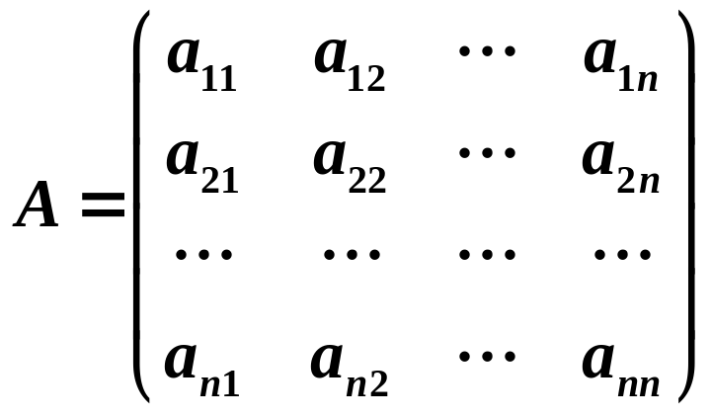
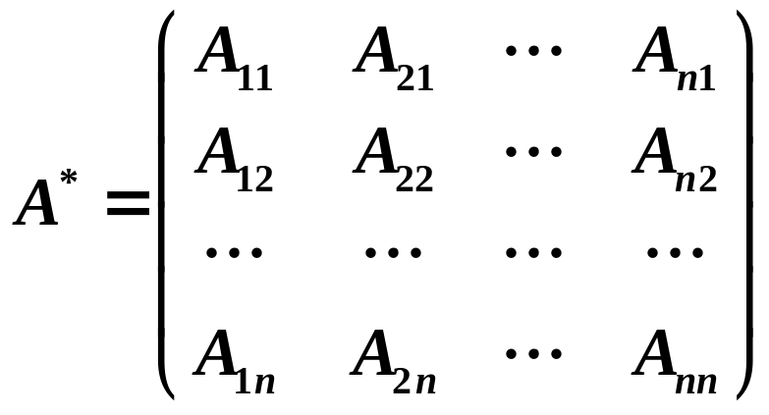


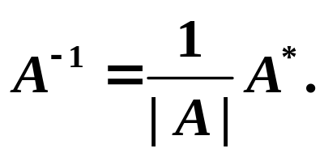

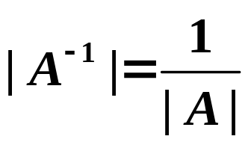
结论： ，其中
元素 的代数余子式 位于第 j 行第 i 列
定理：若 ，则方阵A可逆，而且
推论：若 ，则 .

Slide 7
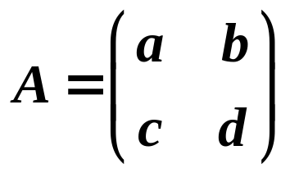
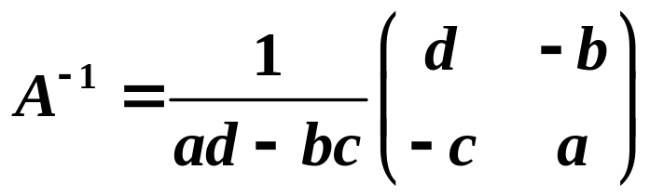
例：求二阶矩阵 的逆矩阵.

Slide 8
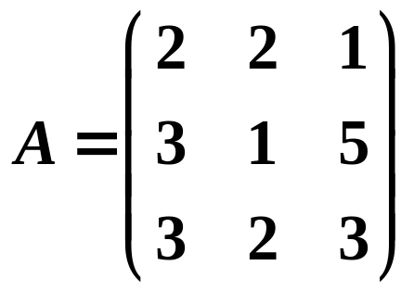
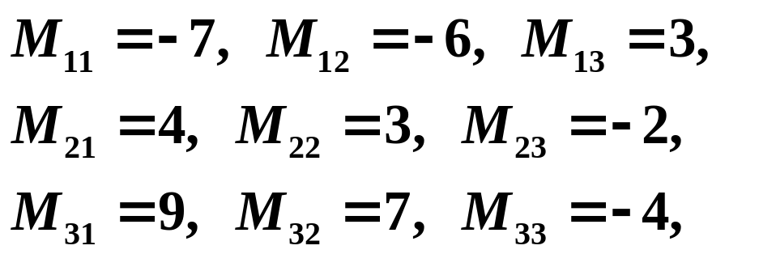
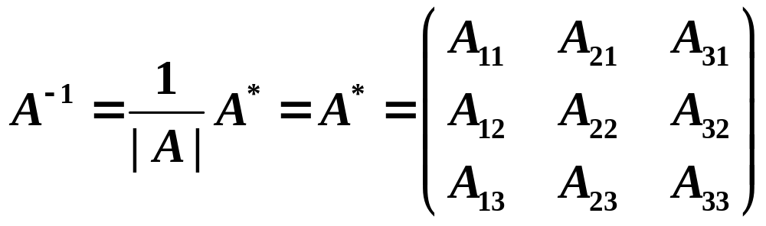
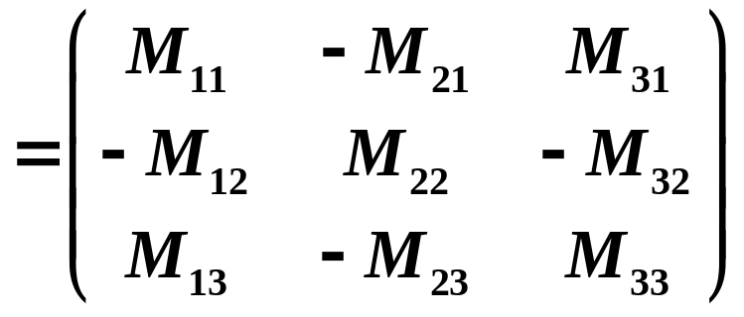
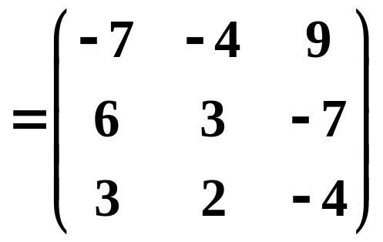
例：求3阶方阵 的逆矩阵.
解：| A | = 1，
则

Slide 9
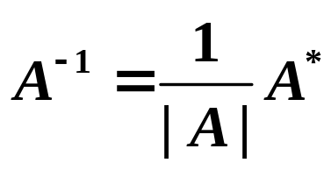
方阵A可逆
此时，称矩阵A为非奇异矩阵
定理: 方阵A可逆的充要条件是 ．

Slide 10
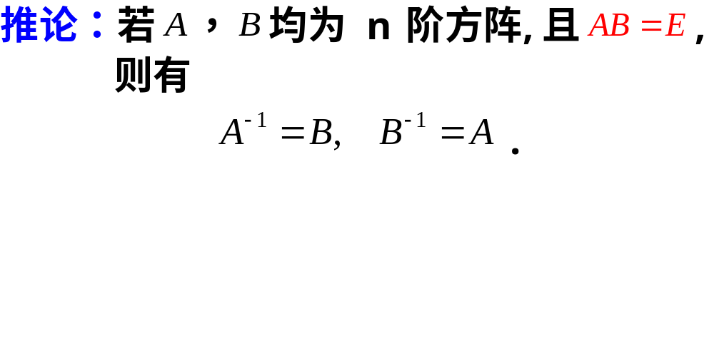

Slide 11
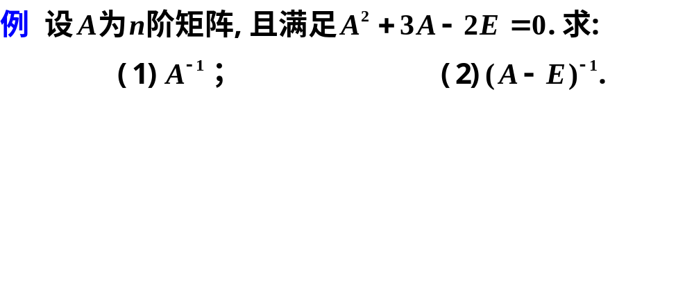
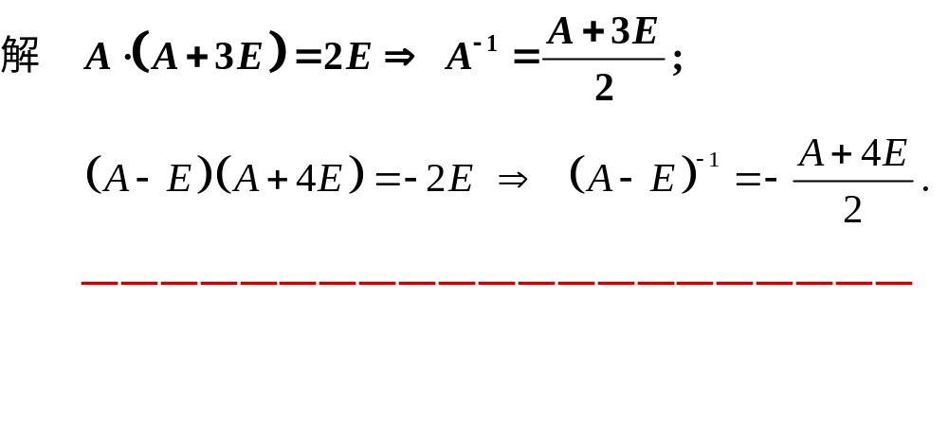

Slide 12
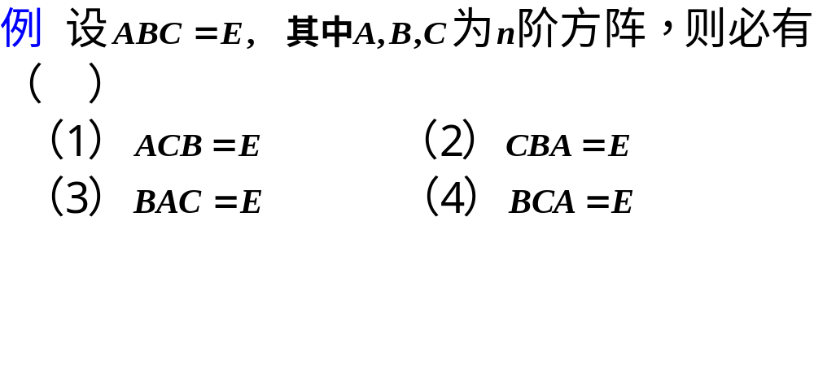
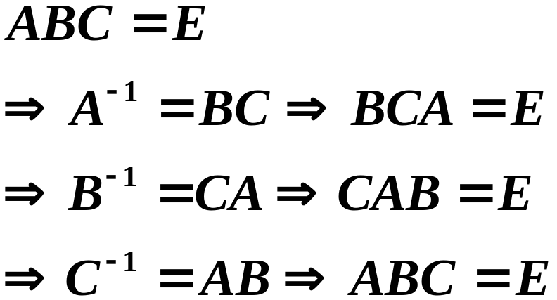

Slide 13
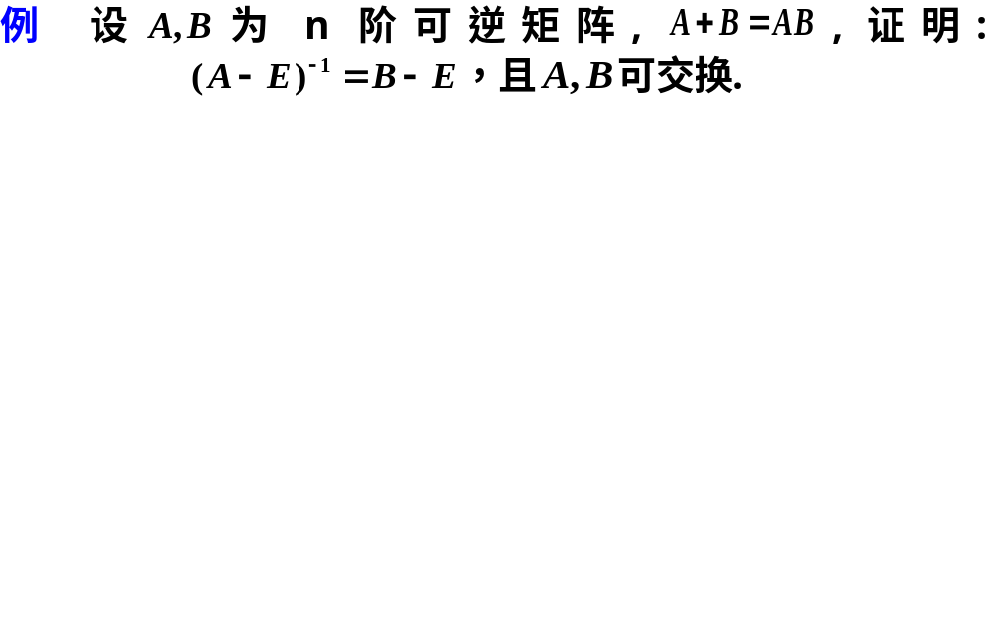
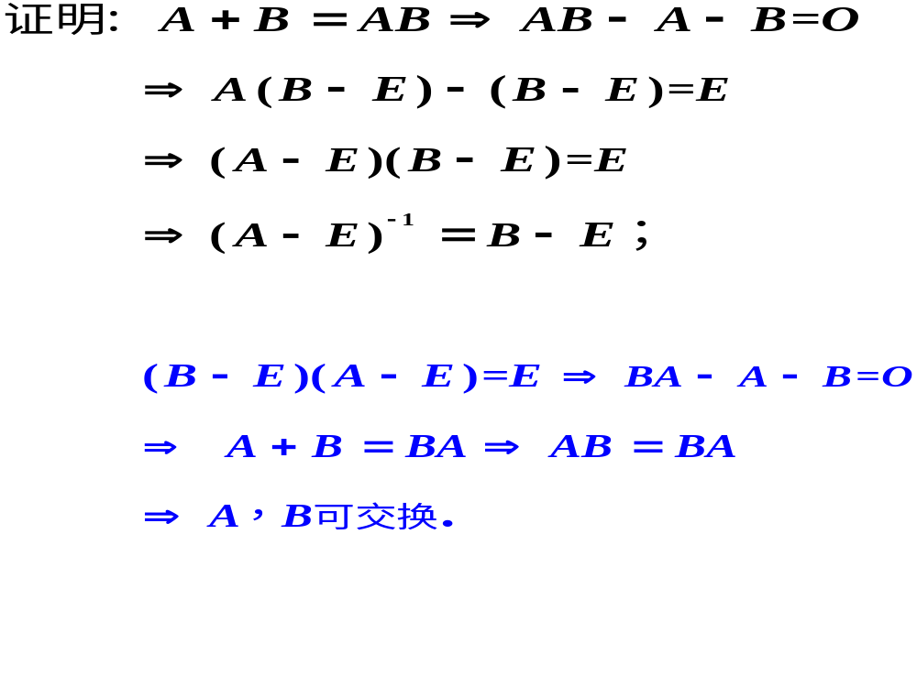

Slide 14



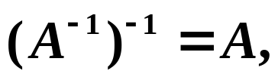
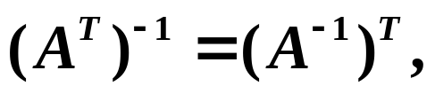
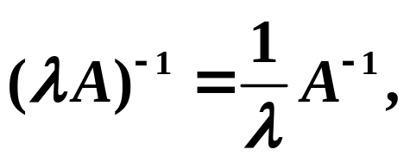
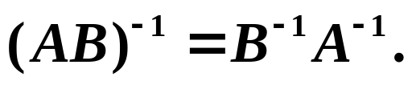
推论： 如果 n 阶方阵A、B可逆，那么 、 、
与AB也可逆，且

Slide 15
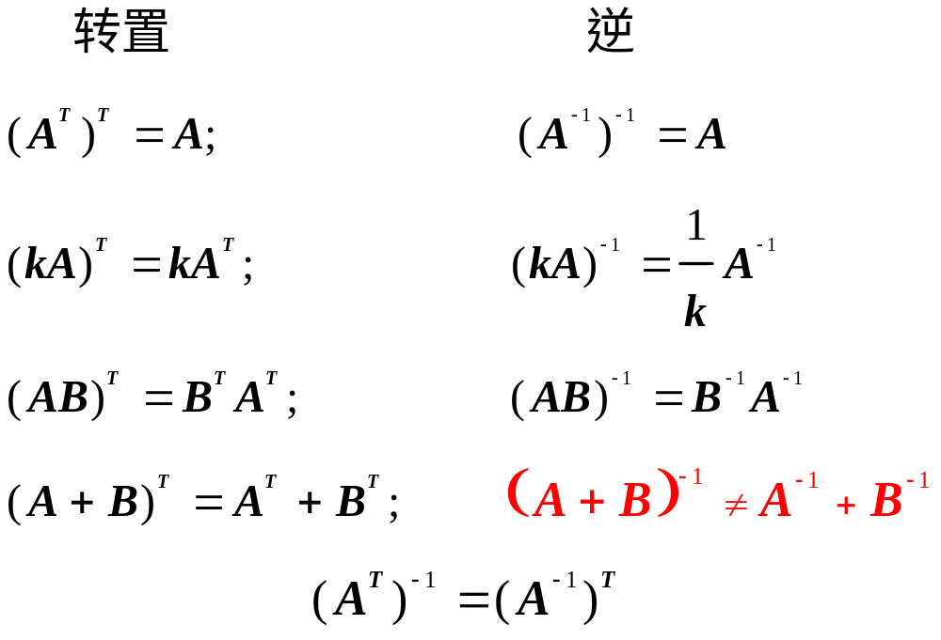

Slide 16
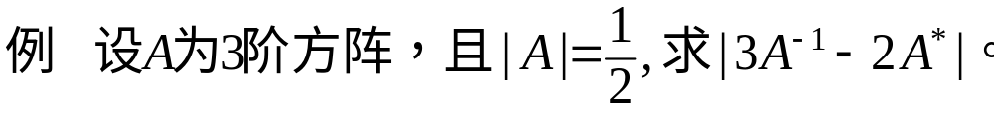
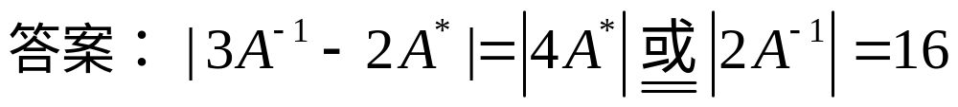

Slide 17
（矩阵方程的求解）
例： 书上P40 例7

Slide 18

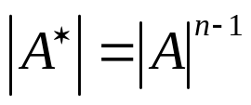

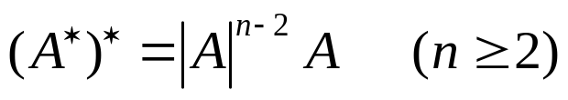

伴随矩阵的性质
1.
2.
3.
4. （了解）
5. （了解）

Slide 19
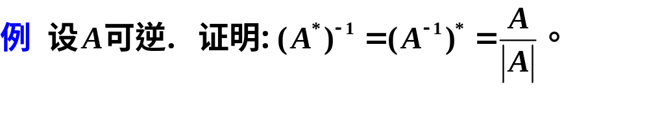

Slide 20
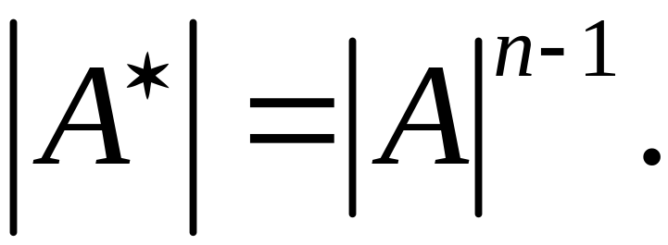
（补充）例： 设A为n 阶方阵，证明

Slide 21
§4 矩阵分块法

Slide 22
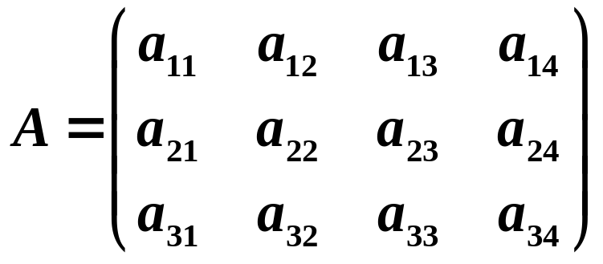
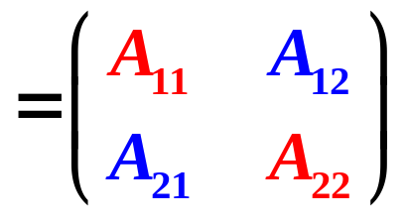
问题一：什么是矩阵分块法？
定义：用一些横线和竖线将矩阵分成若干个小块，这种操作称为对矩阵进行分块；
每一个小块称为矩阵的子块；
矩阵分块后，以子块为元素的形式上的矩阵称为分块矩阵.

Slide 23
问题二：为什么提出矩阵分块法？
答：对于行数和列数较高的矩阵 A，运算时采用分块法，
可以使大矩阵的运算化成小矩阵的运算，
体现了化整为零的思想.

Slide 24
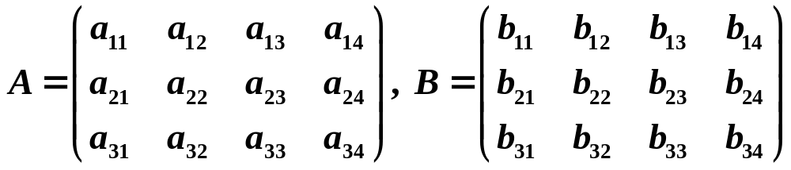
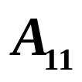
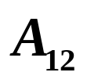
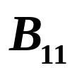
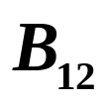
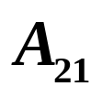
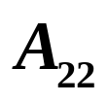
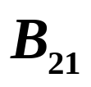
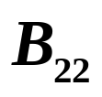
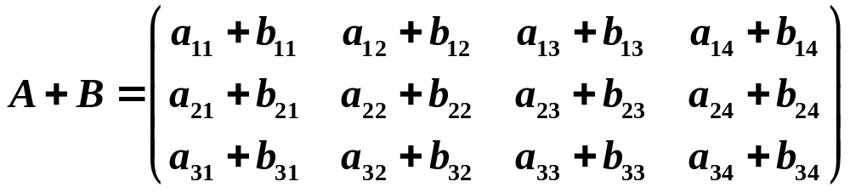
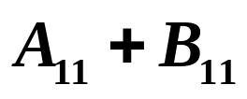
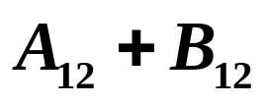


一、分块矩阵的加法

Slide 25



若矩阵A、B是同型矩阵，且采用相同的分块法，即
则有
形式上看成是普通矩阵的加法！

Slide 26






二、分块矩阵的数乘

Slide 27


若λ 是数，且
则有
形式上看成是普通的数乘运算！

Slide 28



三、分块矩阵的转置运算——子块当作元素转置后子块本身
再转置。如
先把子块当作元素运算，然后子块再运算。

Slide 29


Slide 30

五、一些特殊分块矩阵

Slide 31


Slide 32


Slide 33



Slide 34
例：证明克兰姆法则. （见书上P45）

Slide 35


Slide 36


Slide 37


Slide 38



Slide 39



Slide 40




，

Slide 41


